Slide 1
O papel de avaliadores e especialistas nas avaliações
Ana Cristina Diniz Maciel Follador
Dicap – Divisão de Capacitação em Acreditação da Cgcre

Slide 2
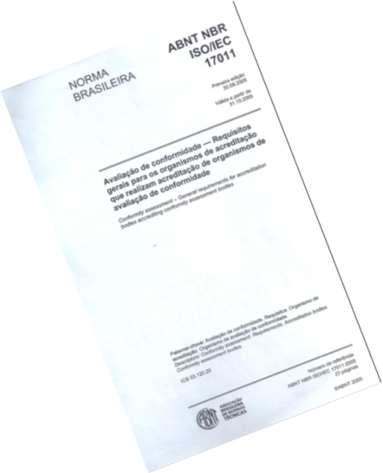
ABNT NBR ISO/IEC 17011:2005 - Pessoal
6.1.1 O Organismo de Acreditação deve ter um número suficiente de pessoal competente que possua:
Educação
Treinamento
Conhecimento técnico
(...) para tratar o tipo, a abrangência e o volume do trabalho executado.
Habilidades
Experiência

Slide 3

Quais os objetivos de uma avaliação?

Slide 4


Os atores
AVALIADOR LÍDER
AVALIADOR SÊNIOR
AVALIADOR
ESPECIALISTA (e/ou AVALIADOR EM TREINAMENTO)
O anexo A da NIT-Dicla-029 traz as responsabilidades de cada função.

Slide 5
AVALIADOR LÍDER
Pessoa a quem é atribuída a responsabilidade geral sobre atividades de avaliação especificas (ABNT NBR ISO/IEC 17011, 3.15).
AVALIADOR SÊNIOR
Pessoa autorizada a realizar algumas das funções de um AL, em situações específicas, no processo de avaliação (DOQ-CGCRE-020).
AVALIADOR
Pessoa que pode realizar, sozinho ou como parte de uma equipe de avaliação, a avaliação de um OAC (ABNT NBR ISO/IEC 17011, 3.8).
pessoa que fornece o conhecimento específico referente ao escopo de acreditação a ser avaliado (ABNT NBR ISO/IEC 17011, 3.12). Também pode ser um avaliador nas primeiras etapas de qualificação. Atua com supervisão direta do avaliador líder ou outro avaliador técnico.
ESPECIALISTA

Slide 6



Slide 7
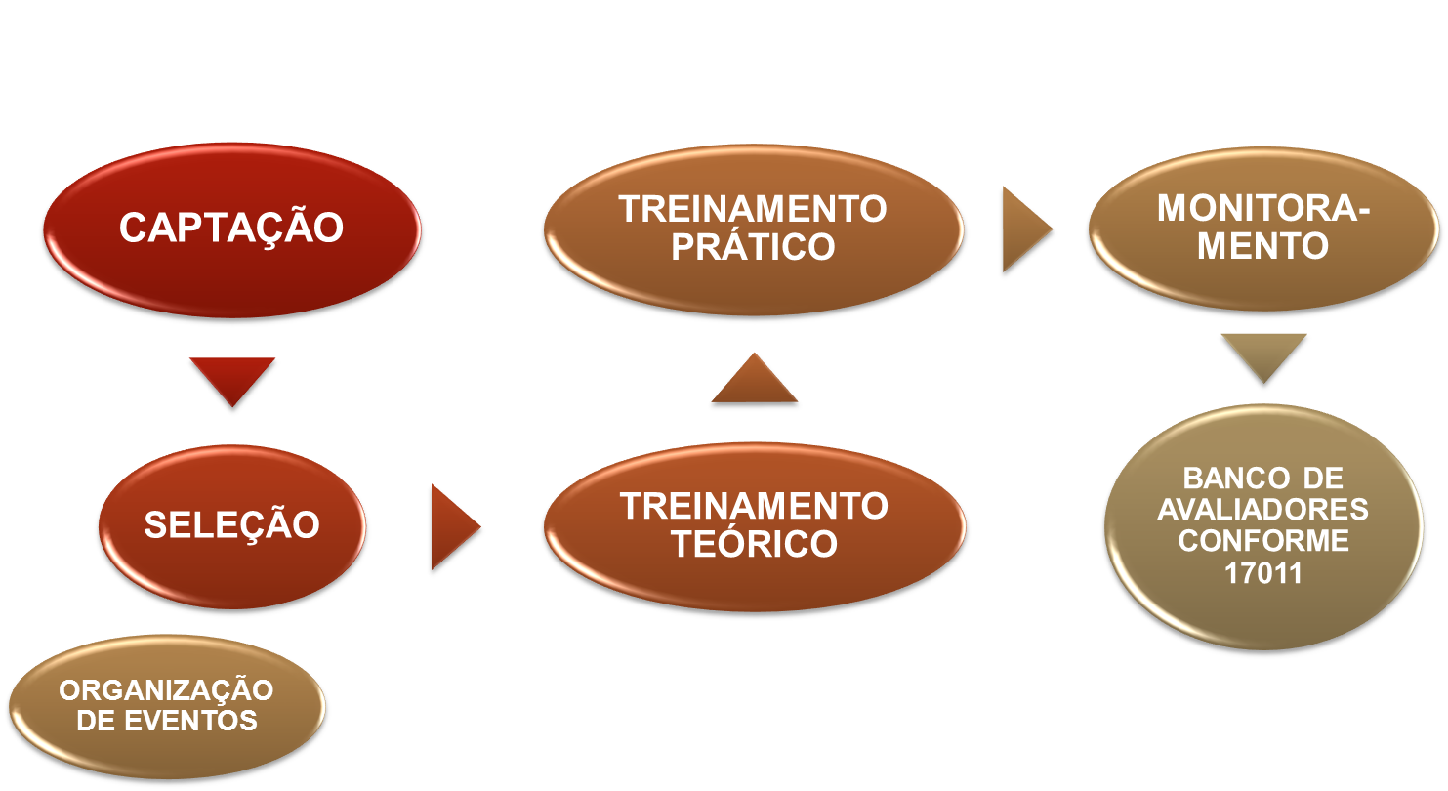
PARA ASSEGURAR O CHÁ...

Slide 8
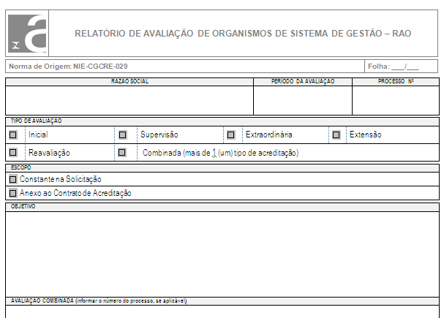
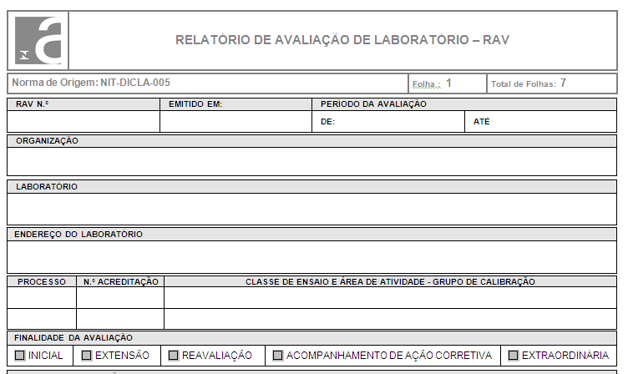
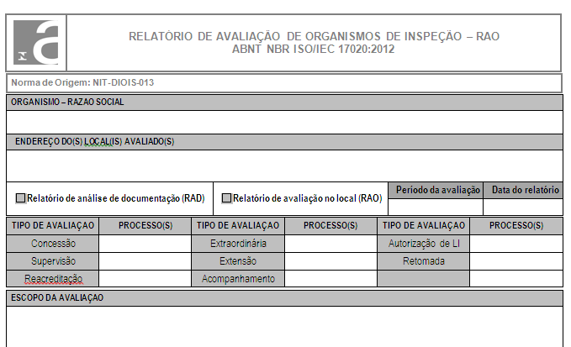
CONHECIMENTOS
A Cgcre deve assegurar que avaliadores e especialistas:
Estejam familiarizados com os procedimentos e critérios de acreditação pertinentes;
Tenham se submetido a um treinamento de avaliador de acreditação pertinente;
Tenham um conhecimento completo dos métodos de avaliação pertinentes.

Slide 9
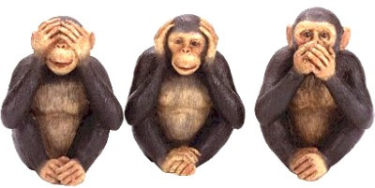
HABILIDADES DE COMUNICAÇÃO
BONS AVALIADORES:
Falam com clareza;
Olham para o interlocutor;
Adaptam a linguagem ao interlocutor;
Aguardam o momento adequado para perguntar;
Refazem as perguntas para esclarecê-las;
Escutam com atenção.

Slide 10

HABILIDADES DE COMUNICAÇÃO
BONS AVALIADORES:
NÃO fazem mais de uma pergunta de cada vez;
NÃO respondem eles mesmos às próprias perguntas;
NÃO fazem críticas nem emitem opinião;
NÃO discutem.

Slide 11
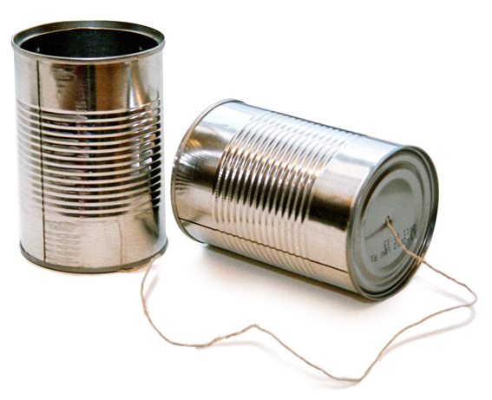
HABILIDADES DE COMUNICAÇÃO
Solicitar informações (perguntas) com cuidado e clareza
Escutar cuidadosamente as respostas
Transmitir ao avaliado a resposta para verificar a interpretação (feedback)
Caso o avaliado não concorde com a resposta transmitida, o ciclo acima deve ser repetido até esclarecer a pergunta inicial.

Slide 12
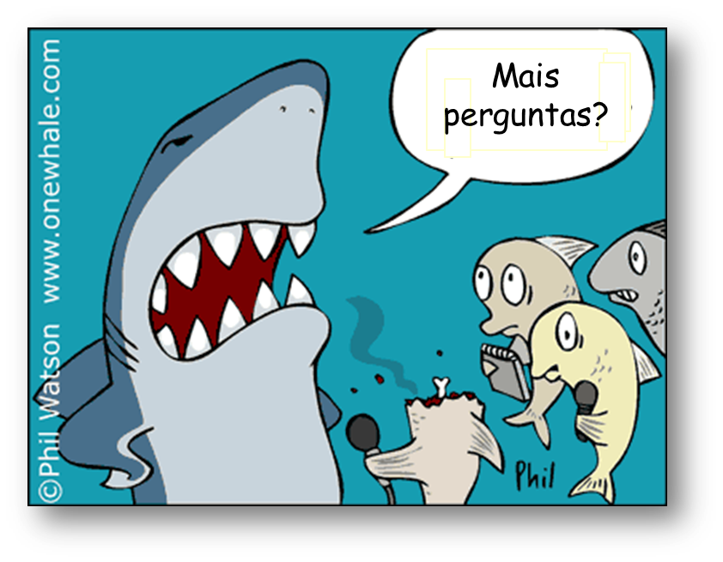
HABILIDADES DE COMUNICAÇÃO
Exercite a boa comunicação:
O quê? (o fato)
Como? (de que modo)
Quando? (o tempo)
Onde? (o lugar)
Quem? (as pessoas)
Por quê? (os motivos)
Mostre-me. (a evidência objetiva)

Slide 13

PILARES ATITUDINAIS
A boa avaliação depende da prática de alguns princípios
PRINCÍPIOS, ITEM 4
COMPORTAMENTO PESSOAL, ITEM 7.2
ABNT NBR ISO 19011:2012
Notes:
A aderência a estes princípios é um pré-requisito para se fornecer conclusões de avaliação que são relevantes e suficientes, bem como para permitir que auditores que trabalhem independentemente entre si cheguem a conclusões semelhantes em circunstâncias semelhantes.

Slide 14

PRINCÍPIOS DA AVALIAÇÃO
1. INTEGRIDADE
É fazer a coisa certa quando ninguém está olhando
Avaliadores e especialistas devem:
Realizar o trabalho com honestidade, diligência e responsabilidade;
Atentar aos requisitos legais aplicáveis;
PRINCÍPIOS, ITEM 4
COMPORTAMENTO PESSOAL, ITEM 7.2
Demonstrar competência para o trabalho;
Ser imparciais;
Ser sensíveis a influências que possam ser exercidas sobre seu julgamento.
ABNT NBR ISO 19011:2012

Slide 15
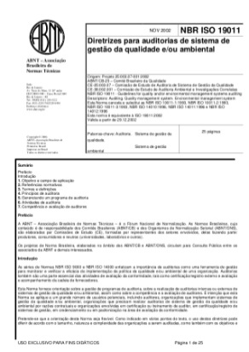
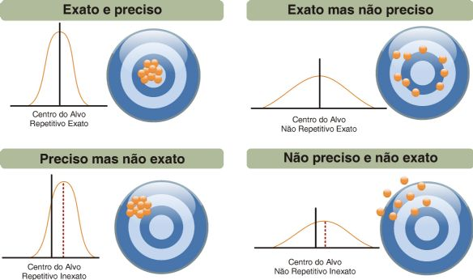
PRINCÍPIOS DA AVALIAÇÃO
2. APRESENTAÇÃO JUSTA
Avaliadores e especialistas devem elaborar seus
relatos com veracidade e exatidão.
As constatações, conclusões e relatórios devem refletir com veracidade e precisão as atividades de avaliação.
PRINCÍPIOS, ITEM 4
COMPORTAMENTO PESSOAL, ITEM 7.2
A comunicação deve ser verdadeira, precisa, objetiva, em tempo hábil, clara e completa.
ABNT NBR ISO 19011:2012

Slide 16

PRINCÍPIOS DA AVALIAÇÃO
3. DEVIDO CUIDADO PROFISSIONAL
Avaliadores e especialistas devem aplicar
diligência e julgamento na avaliação.
PRINCÍPIOS, ITEM 4
COMPORTAMENTO PESSOAL, ITEM 7.2
Considerando a importância da avaliação e da confiança que neles é depositada, devem fazer seus julgamentos ponderados em todas as situações da avaliação.
ABNT NBR ISO 19011:2012

Slide 17

PRINCÍPIOS DA AVALIAÇÃO
4. CONFIDENCIALIDADE
Avaliadores e especialistas devem:
Ter discrição no uso e proteção das informações obtidas;
Não usar as informações de avaliação para ganho pessoal
ou para prejudicar o interesse do avaliado.
PRINCÍPIOS, ITEM 4
COMPORTAMENTO PESSOAL, ITEM 7.2
ABNT NBR ISO 19011:2012

Slide 18
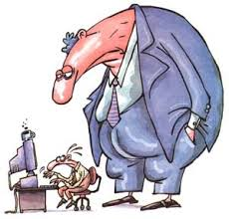
PRINCÍPIOS DA AVALIAÇÃO
5. INDEPENDÊNCIA
Avaliadores e especialistas devem ser:
Imparciais na condução da avaliação;
Objetivos nas conclusões de avaliação.
Independentes da atividade que está sendo avaliada.
PRINCÍPIOS, ITEM 4
COMPORTAMENTO PESSOAL, ITEM 7.2
ABNT NBR ISO 19011:2012

Slide 19

PRINCÍPIOS DA AVALIAÇÃO
6. ABORDAGEM BASEADA EM EVIDÊNCIA
PRINCÍPIOS, ITEM 4
COMPORTAMENTO PESSOAL, ITEM 7.2
Avaliadores e especialistas devem realizar uma avaliação verificável e baseada em uma amostra representativa e disponível de informações .
ABNT NBR ISO 19011:2012

Slide 20
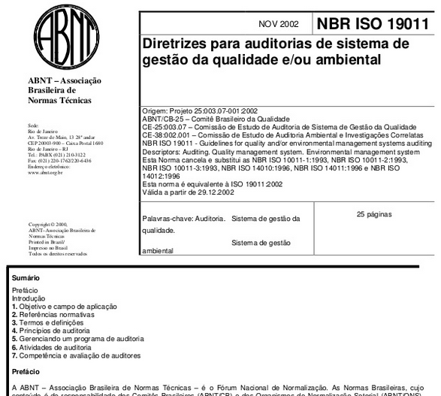
ATITUDES - ATRIBUTOS PESSOAIS
A Cgcre deve assegurar que avaliadores e especialistas:
Tenham os atributos pessoais adequados.
PRINCÍPIOS, ITEM 4
COMPORTAMENTO PESSOAL, ITEM 7.2
ABNT NBR ISO 19011:2012

Slide 21
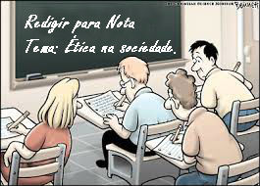
ATITUDES – ATRIBUTOS PESSOAIS
Espera-se que o avaliador seja:
ÉTICO
Isto é, justo, verdadeiro, sincero, honesto e discreto.
PRINCÍPIOS, ITEM 4
COMPORTAMENTO PESSOAL, ITEM 7.2
ABNT NBR ISO 19011:2012
Notes:
Atributos que os façam capazes de seguir os princípios. VER caso em que o auditor testemunhado foi professora no ACP de escopo de extintores.

Slide 22
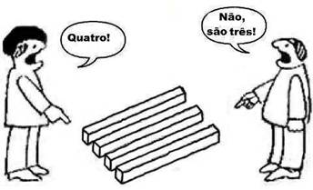
ATITUDES – ATRIBUTOS PESSOAIS
Espera-se que o avaliador tenha:
MENTE ABERTA
Isto é, disposto a considerar ideias ou pontos de vista alternativos.
PRINCÍPIOS, ITEM 4
COMPORTAMENTO PESSOAL, ITEM 7.2
ABNT NBR ISO 19011:2012
Notes:
Procedimentos padrão e não padrão. Qd é não padrão deve-se ser capaz de avaliar o procedimento sem pré-julgamentos por não utilizar métodos consagrados.

Slide 23
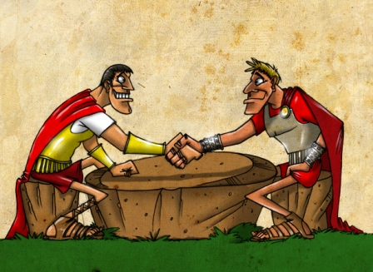
ATITUDES – ATRIBUTOS PESSOAIS
Espera-se que o avaliador seja:
DIPLOMÁTICO
Isto é, com tato para lidar com pessoas.
PRINCÍPIOS, ITEM 4
COMPORTAMENTO PESSOAL, ITEM 7.2
ABNT NBR ISO 19011:2012
Notes:
Problemas entre avaliadores mesmo. Não sabem trabalhar em equipe, pedem para não fazer avaliação junto com ciclanos... Casos em que sócios querem demitir o funcionário NC

Slide 24
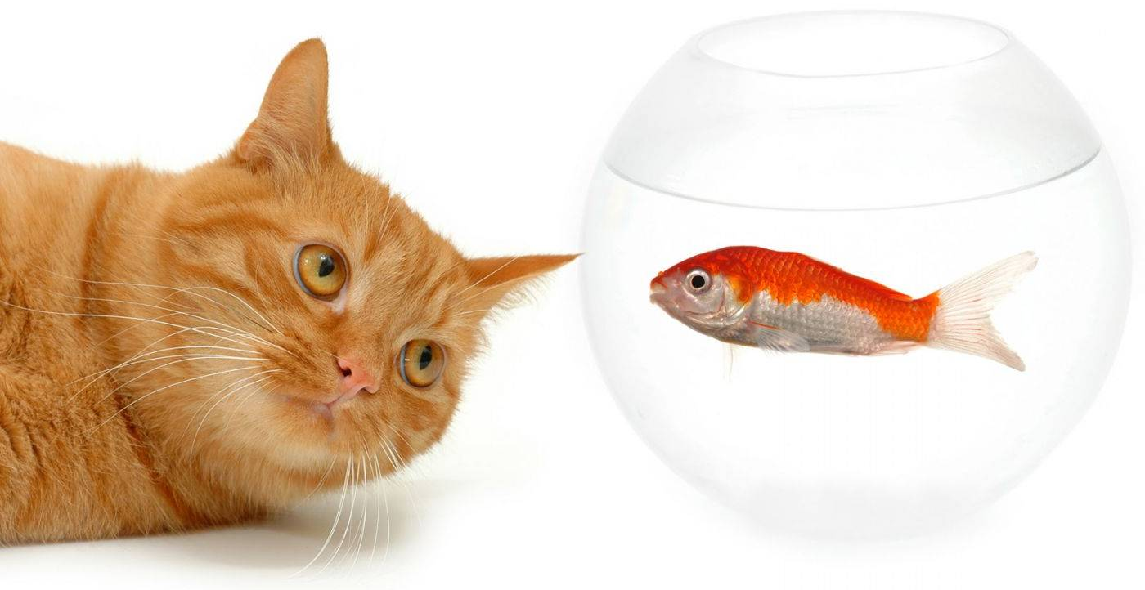
ATITUDES – ATRIBUTOS PESSOAIS
Espera-se que o avaliador seja:
OBSERVADOR
Isto é, ativamente atento à circunvizinhança e às atividades físicas.
PRINCÍPIOS, ITEM 4
COMPORTAMENTO PESSOAL, ITEM 7.2
ABNT NBR ISO 19011:2012
Notes:
As vezes observar é mais eficiente do que uma arguição atrás de evidências. JLO que viu que não estavam reproduzindo em tempo real

Slide 25

ATITUDES – ATRIBUTOS PESSOAIS
Espera-se que o avaliador seja:
PERCEPTIVO
Isto é, instintivamente atento e capaz de entender situações.
PRINCÍPIOS, ITEM 4
COMPORTAMENTO PESSOAL, ITEM 7.2
ABNT NBR ISO 19011:2012
Notes:
Caso da avaliação em que o avaliado não tinha registros de tratamento de reclamações mas possuía uma caixa de sugestão com perfeita implantação

Slide 26
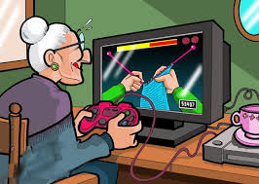
ATITUDES – ATRIBUTOS PESSOAIS
Espera-se que o avaliador seja:
VERSÁTIL
Isto é, que se ajuste prontamente a diferentes situações.
PRINCÍPIOS, ITEM 4
COMPORTAMENTO PESSOAL, ITEM 7.2
ABNT NBR ISO 19011:2012
Notes:
Caso em que o GQ estava doente e o novo GQ não sabia onde as coisas estão. Pediu para aguardar o dia seguinte.
RPS: Japão. A equipe técnica ao realizar ensaios seguem inteiramente check list, mesmo que alguns itens não sejam de interesse da equipe avaliadora.

Slide 27
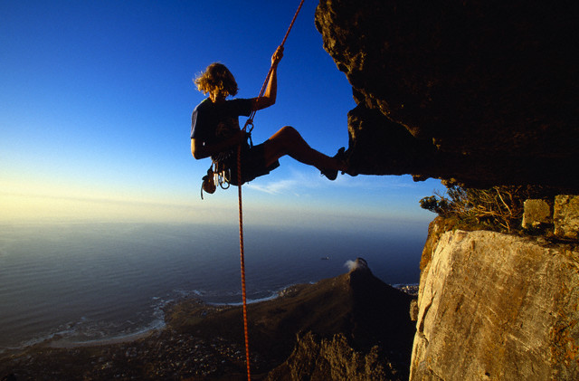
ATITUDES – ATRIBUTOS PESSOAIS
Espera-se que o avaliador seja:
TENAZ
Isto é, persistente, focado em alcançar objetivos.
PRINCÍPIOS, ITEM 4
COMPORTAMENTO PESSOAL, ITEM 7.2
ABNT NBR ISO 19011:2012
Notes:
Casos em que os OIAs nos levam para almoçar longe.... São Gonçalo.

Slide 28
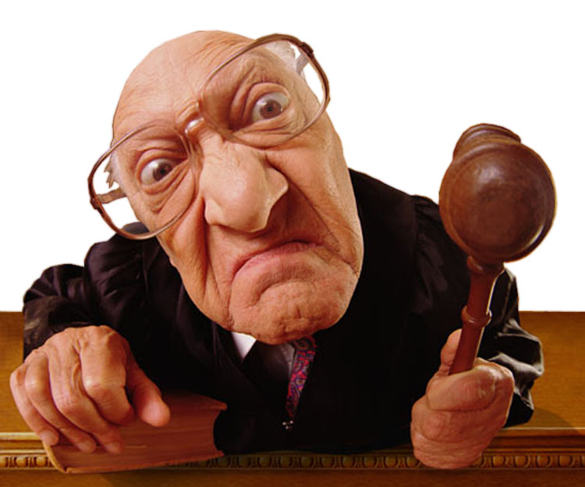
ATITUDES – ATRIBUTOS PESSOAIS
Espera-se que o avaliador seja:
DECISIVO
Isto é, chegue a conclusões oportunas baseado em razões lógicas e análise.
PRINCÍPIOS, ITEM 4
COMPORTAMENTO PESSOAL, ITEM 7.2
ABNT NBR ISO 19011:2012
Notes:
Trabalhos em equipe requerem que seja batido martelo algumas vezes...

Slide 29

ATITUDES – ATRIBUTOS PESSOAIS
Espera-se que o avaliador seja:
AUTOCONFIANTE
Isto é, atue e funcione independentemente, enquanto interage de forma eficaz com outros.
PRINCÍPIOS, ITEM 4
COMPORTAMENTO PESSOAL, ITEM 7.2
ABNT NBR ISO 19011:2012
Notes:
1ª vez que atuei como avaliadora. Nervosismo sem demonstrar

Slide 30

ATITUDES – ATRIBUTOS PESSOAIS
Espera-se que o avaliador seja:
FIRME
Isto é, que aja com firmeza, seja capaz de atuar de forma ética e responsável, mesmo quando essas ações possam não ser sempre populares e possam algumas vezes resultar em desacordo ou confronto.
PRINCÍPIOS, ITEM 4
COMPORTAMENTO PESSOAL, ITEM 7.2
ABNT NBR ISO 19011:2012
Notes:
Caso em que o GQ estava doente e o novo GQ não sabia onde as coisas estão. Passou-se dois dias com pendências e os registros nunca chegavam. Chegou um ponto que teve que dar um basta.

Slide 31

ATITUDES – ATRIBUTOS PESSOAIS
Espera-se que o avaliador seja:
ABERTO A MELHORIAS
Isto é, aprenda a partir das situações e se esforce para obter melhores resultados da avaliação.
PRINCÍPIOS, ITEM 4
COMPORTAMENTO PESSOAL, ITEM 7.2
ABNT NBR ISO 19011:2012
Notes:
Importantíssimo quando está em treinamento... Invertendo a ordem da avaliação.... Mas é importante tb quando se trabalha em equipe.

Slide 32
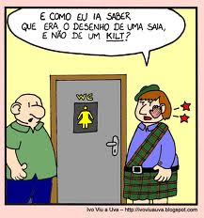
ATITUDES – ATRIBUTOS PESSOAIS
Espera-se que o avaliador tenha:
SENSIBILIDADE CULTURAL
Isto é, observe e respeite a cultura do avaliado e dos demais membros da equipe.
PRINCÍPIOS, ITEM 4
COMPORTAMENTO PESSOAL, ITEM 7.2
ABNT NBR ISO 19011:2012
Notes:
RPS Japão. Alto grau de especialização, que remete a buscar a pessoa mais apropriada para responder questões tecnicas. Grande comuitiva acompanhava os ensaios

Slide 33

ATITUDES – ATRIBUTOS PESSOAIS
Espera-se que o avaliador seja:
COLABORATIVO
Isto é, interaja de forma eficaz com outros, incluindo os membros da equipe de avaliação e o pessoal do avaliado – trabalho em equipe.
PRINCÍPIOS, ITEM 4
COMPORTAMENTO PESSOAL, ITEM 7.2
ABNT NBR ISO 19011:2012
Notes:
Caso em que é necessário avaliar processos junto com o avaliador técnico;

Slide 34

Equipes com especialistas – mais um desafio?

Slide 35

Nota Técnica - Cgcre/Dicap/002/2015, Junho 2015
Especialista - detentor de conhecimento técnico especializado, mas (em maior ou menor grau) não possui prática de avaliação e nem domina todos os requisitos da acreditação.
Por isso o apoio de um avaliador técnico experiente e do avaliador líder é fundamental para o sucesso da avaliação.

Slide 36

Nota Técnica - Cgcre/Dicap/002/2015, Junho 2015
Atribuições gerais do avaliador líder:
  Auxiliar os especialistas na elaboração do RED, do RAV e do RRNC;
  Assegurar o suporte necessário ao especialista;
  Esclarecer dúvidas dos avaliadores/especialistas relacionadas a requisitos e ao processo de acreditação.

Slide 37

Plano de Avaliação
Considerar:
o apoio/supervisão
necessário ao(s)
especialista(s), conforme
Matriz de Funções;
como será dado o
apoio ou feita a
supervisão;
Dimensionar a
avaliação para prestar o apoio e supervisão adequados.

Slide 38

Durante a avaliação no local
O especialista deve ser apoiado ou supervisionado por um avaliador ou pelo próprio avaliador líder que deve acompanhar a sua avaliação, auxiliando-o na interpretação dos requisitos de acreditação, no relato das evidências e no preenchimento do RAV, conforme a Matriz de Funções.

Slide 39
Durante a avaliação no local
O avaliador líder deve conferir e corrigir a redação das evidências apontadas pelo especialista, para garantir sua clareza e completude.

Slide 40

Monitoramento de especialistas
O monitoramento é uma ferramenta que visa identificar pontos de melhoria na atuação dos membros da equipe e na harmonização da aplicação dos requisitos e procedimentos da acreditação

Slide 41

Monitoramento de especialistas
Também objetiva apoio, supervisão e avaliação adequados.
Sempre que um especialista participar de uma avaliação, deve ser monitorado pelo líder ou um avaliador designado pelo líder (e DICAP). O relatório de monitoramento devfe ser enviado à Dicap em até 5 dias. A Cgcre analisa os relatórios de monitoramento de especialistas para tomar decisões a respeito da qualificação do profissional e sua evolução.

Slide 42

Monitoramento de especialistas
No caso específico da avaliação de Provedores de Ensaio de Proficiência, os especialistas em estatística devem avaliar os programas de ensaio de proficiência em conjunto com os membros da equipe qualificados para avaliar os métodos de medição ou calibração dos itens de ensaios de proficiência.
Assim, a equipe de avaliação obtém informação consistente e robusta em relação a todo o processo do PEP.

Slide 43
Considerar tudo isso e ainda cumprir
com o plano de avaliação pode ser complicado!
Mas ainda bem que a equipe conta com....

Slide 44
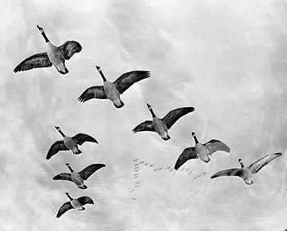
As políticas e procedimentos da CGCRE,
a DICLA,
a DICAP !

Slide 45
Obrigada!
dicap@inmetro.gov.br

